Slide 1
Комплексные исследования ЛАШ в рамках задач освоения шельфа России за последние 20 лет.
Успехи и проблемы
Научно-деловая конференция POLAR-2023
Коллектив Лаборатории «Арктик-шельф»
им. Г.К. Зубакина
ФГБУ «ААНИИ»
24 мая 2023

Slide 2
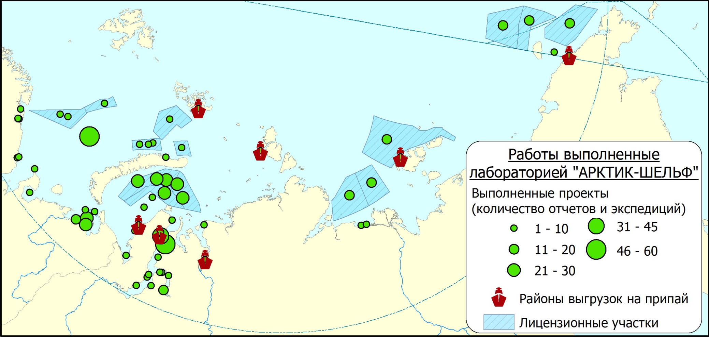
Районы работ коллектива ЛАШ (полевые + аналитические )

Slide 3
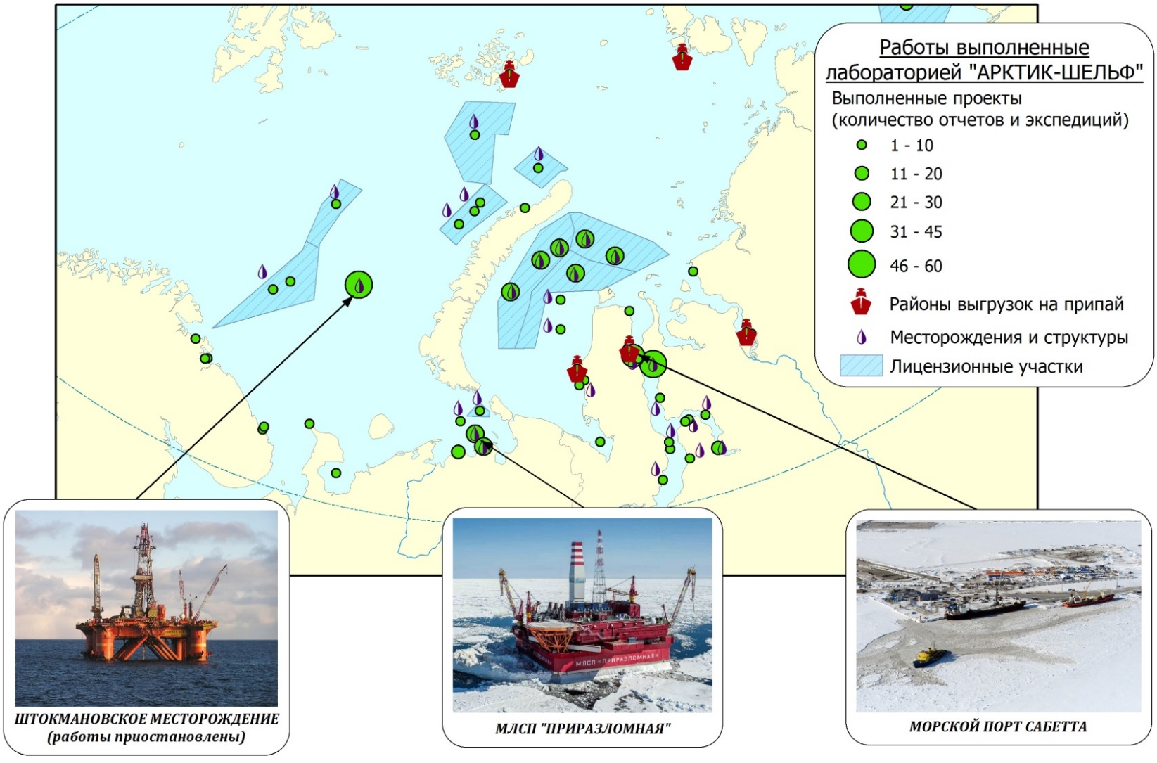
Основные объекты в Западной Арктике, их изученность и степень реализации

Slide 4
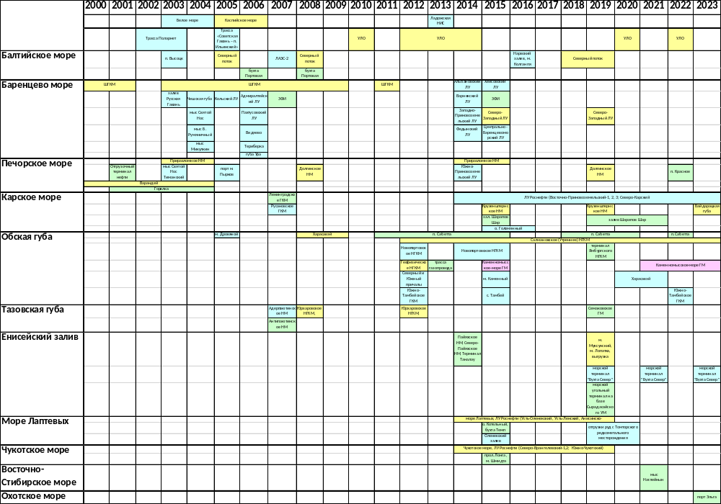
Наблюдаемые тенденции
П1. За последние 20 лет в освоении Арктического шельфа РФ четко виден переход от акваторий с относительно легкими ледовыми условиям в акватории с более суровыми условиями (на Восток).
Наблюдается эволюция индустрии добычи на шельфе, связанная с развитием технологий бурения / добычи / транспортировки УВ сырья (подтверждается похожими тенденциями за рубежом)

Slide 5
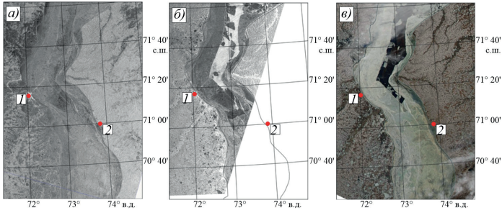
Наблюдаемые тенденции
П2. Происходит изменение приоритетов исследований – смещение с открытого моря в прибрежные районы (вплоть до устьевых и речных участков).
Облегчает работы:
возможность размещения полевых баз на берегу, использования береговой инфраструктуры
большая безопасность персонала
наличие береговых ГМС
Осложняет работы:
повышенное антропогенное влияние на природные процессы
дополнительные ограничения на условия выполнения работ со стороны местных администраций, операторов ЛУ и т.п.
Серия космических снимков северной части акватории Обской губы за 15 (а), 20 (б) и 21 (в) июня 2018 г.
(Виноградов и др., 2023)

Slide 6
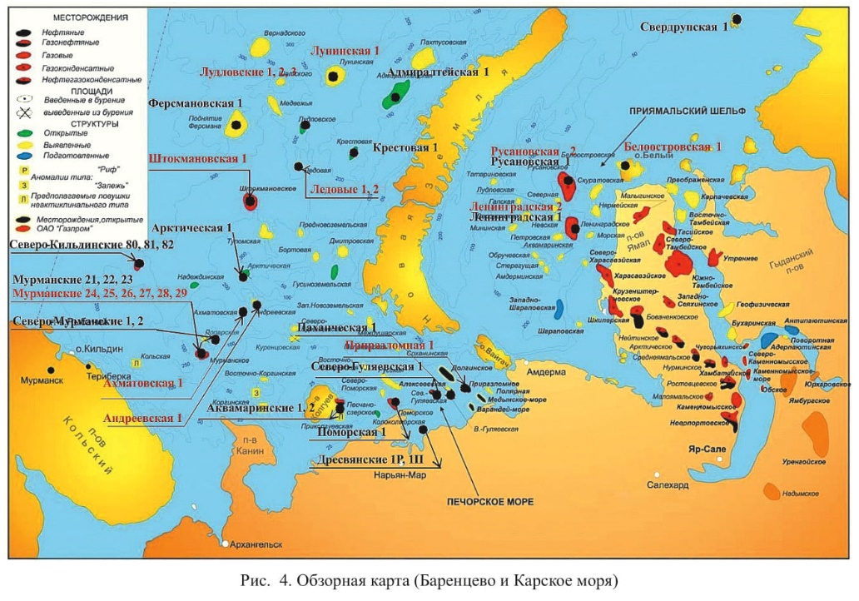
Наблюдаемые тенденции
П2. В целом ситуация свидетельствует о новой, более «углубленной» фазе освоения шельфа Российской Арктики, обусловленной следующими обстоятельствами:
наличие большого количества месторождений на берегу/мелководье (определяет т.н. «экстенсивный путь развития»),
отсутствие технологий арктической глубоководной добычи УВ в России (упадок промышленности в 1990-х, «купим, все что нужно», недофинансирование науки/производства).
Месторождения УВ на шельфе Баренцева и Карского морей

Slide 7
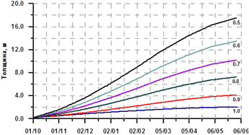
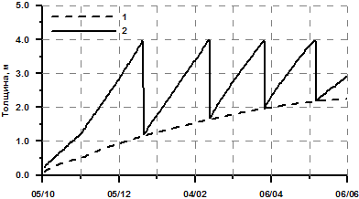
Наблюдаемые тенденции
П3. В связи с п.2 (смещение интереса в прибрежные районы) увеличилось число работ, связанных с проектированием / строительством объектов портовой / береговой инфраструктуры (терминалы, порты, различные ледозащитные сооружения)
Появление у Заказчиков интереса к "рекомендациям в проект" (компоновка, конструктив) для его оптимизации в смысле снижения ледовых нагрузок (и др. негативного воздействия).
Добавление к ледовым и г/м изысканиям задач в области инженерии и проектирования (расчеты нагрузок и.т.п.).
Возникновение новых задач (которых не было 7-10 лет назад) – моделирование работы отдельных элементов транспортной инфраструктуры (ледовых каналов, функционирование замерзающих портов).
Расчет толщины ледяной каши в канале (м), в зависимости от коэффициента заполнения
Результаты расчетов эволюции льда и ледовых каналов при большом трафике в суровую зиму

Slide 8
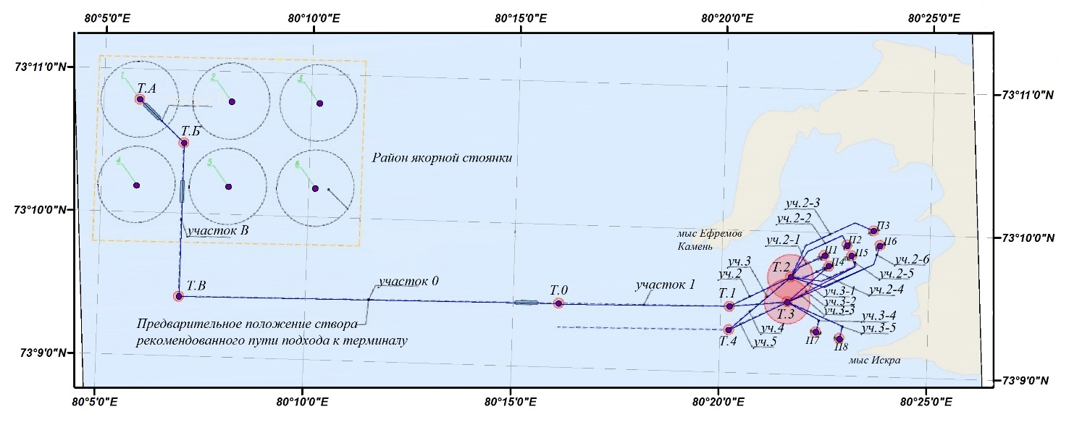
П3.
Имитационное моделирование транспортных операций с учетом гидрометеорологических факторов
Имитационное моделирование (ПО AnyLogic Pro) дает возможность наблюдать поведение реальной системы во времени с необходимым уровнем детальности, иными словами позволяет безопасно применить и проанализировать возможные сценарии "что если…".
Пример решаемой задачи:
с учетом комплексного воздействия г/м факторов выполнить имитационное моделирование работы порта и оценить время обработки судна в акватории терминала и у причала;
определить значение коэффициента использования бюджета рабочего времени терминала;
выполнить расчет необходимого объема резервуарного парка с учетом простоя терминала;
оценить время занятости причалов.
Объект: бухта Север
(Енисейский залив, Карское море)
Исходные данные:
данные о параметрах порта: схема порта, координаты основных объектов и параметры путей движения, время проведения основных операций;
метеорологические данные, влияющие на его работу.

Slide 9
П3.
Имитационное моделирование транспортных операций с учетом г/м факторов
Визуализация модели и
результаты моделирования
Имитационная модель учитывает основные особенности работы порта и позволяет оценить следующие характеристики:
продолжительность обслуживания судна в порту;
время ожидания судна в очереди;
время пребывания судна на акватории порта;
число занятых причалов;
время работы каждого из причалов;
длина очереди;
объем отгруженной нефти;
частота и продолжительность отключения подачи нефти в резервуарный парк.

Slide 10
Наблюдаемые тенденции
П4.
Снижение "масштабов" исследований – в настоящее время нет проектов уровня "ШГКМ", "Приразломная", проекты РН, «Сабетта».
Проекты стали более короткими по времени исполнения, меньше по стоимости. «Старые проекты» - (1-3 года и более), современные - (3-4 мес.).
Возможные причины:
Изучены основные интересные объекты на шельфе?
Переход к объектам, расположенным на берегу (см. п.2)?
Требует адаптации к ситуации!
В рамках крупных «относительно старых» проектов («Сабетта», «Салман») время от времени проводятся уточнения (доп. небольшие проекты).
В рамках «еще более ранних» проектов периодически возникают работы, связанные с уточнением ряда характеристик ледового режима (например – изучение параметров айсбергопродуцирующих ледников и айсбергов по проекту ШГКМ в рамках «обновления» информации о проекте).

Slide 11
Наблюдаемые тенденции
П5. С разработкой отечественных ГОСТ/СП и адаптацией иностранных стандартов, произошла закономерная конкретизация вопросов, которые заказчики формулируют в ТЗ.
Свидетельство прогресса в освоении шельфа, "Заказчик стал грамотнее"
П6. За 20 лет уровень специалистов ЛАШ вырос:
Участие в работе Подкомитета «Арктические операции» ТК по стандартизации «Нефтяная и газовая промышленность» (ПК9/ТК023),
Исправление:
СП 38.13330.2018 Нагрузки и воздействия на гидротехнические сооружения (волновые, ледовые и от судов). СНиП 2.06.04-82* (с Изменением N1);
Составление:
СП 504.1325800.2021 «Инженерные изыскания для строительства на континентальном шельфе. Общие требования»
Составление и редакция:
ГОСТ Проектирование систем управления ледовой обстановкой / Арктические операции. Нефтяная и газовая промышленность.
(По большей части – работа на добровольных началах, за «авторитет»)

Slide 12
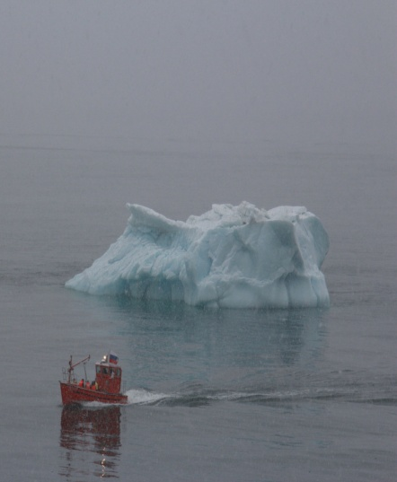
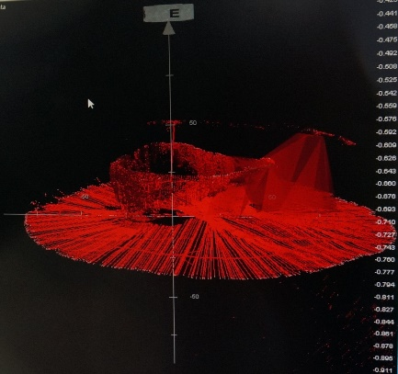
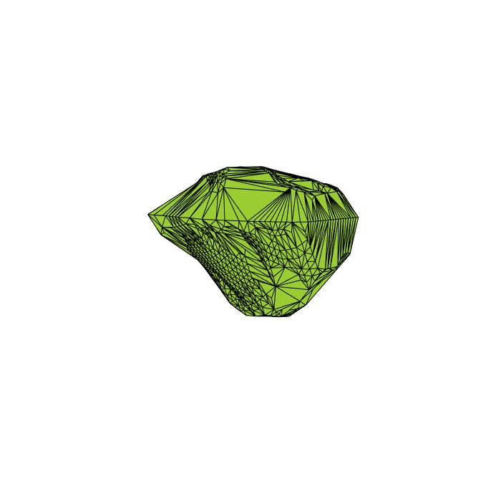
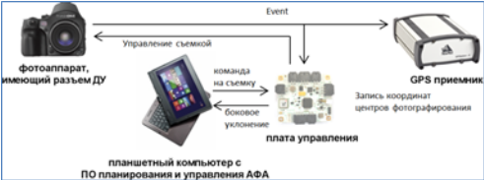
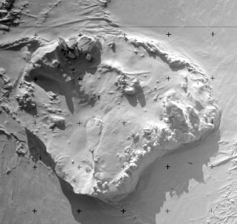
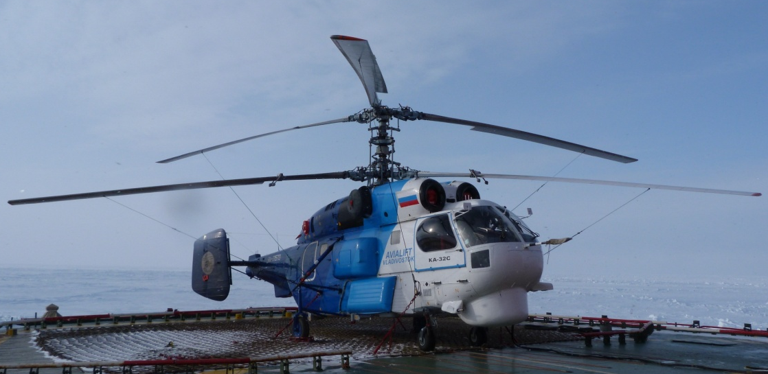
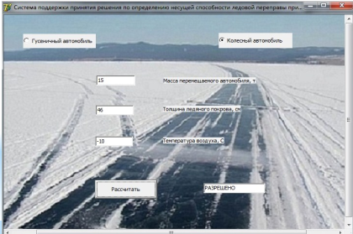
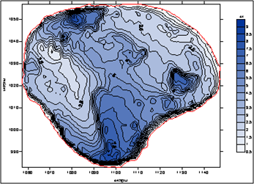
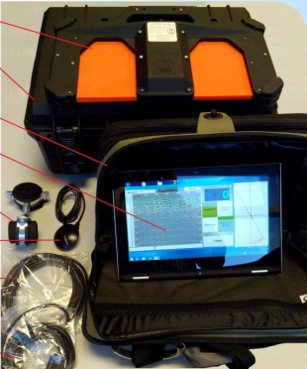
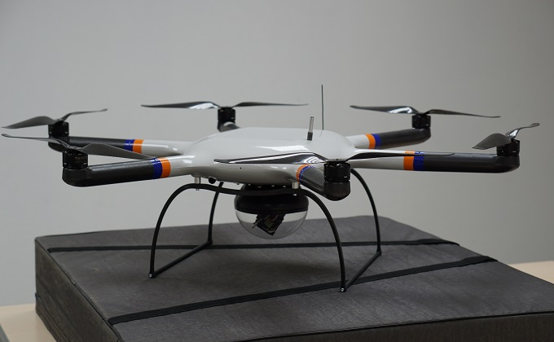
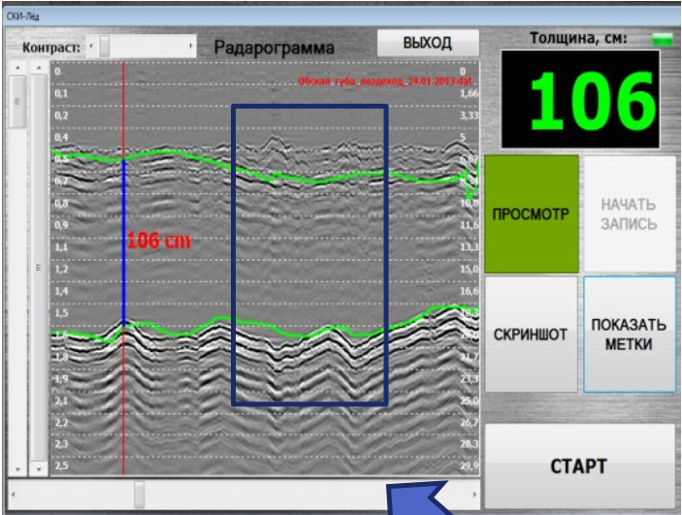
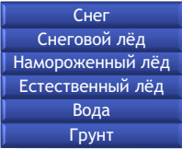
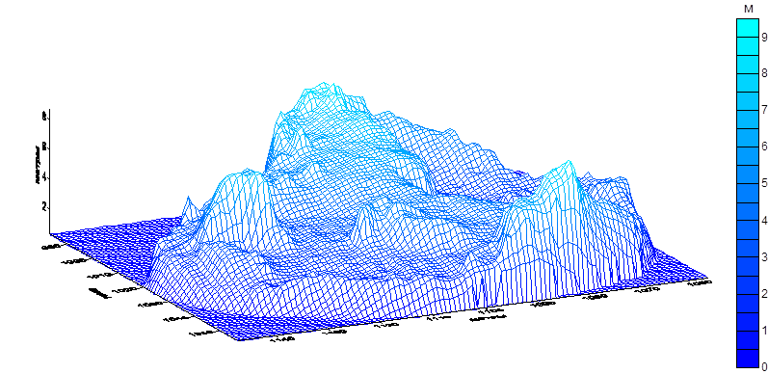
Наблюдаемые тенденции
П6. Применение современных измерительных комплексов для определения морфометрических характеристик айсбергов, бесконтактного измерения толщины льда
Гидролокация
АФС с вертолета, БПЛА
Бесконтактное измерение толщины льда

Slide 13
Основные проблемы
Работы на удаленных и труднодоступных территориях/акваториях
Проблемы с ЛОГИСТИКОЙ (перевозка оборудования, персонала, размещение и обеспечение транспортом, питанием и.т.п.)
Появление конкурентов
(не всегда достаточно компетентных)
Конкуренты предлагают более гибкие условия. Ценовой демпинг (ФГБУ тяжелее конкурировать с коммерческими структурами)
После их работ нам зачастую приходится выправлять результаты их исследований (экспертиза, исправление отчетов)
Износ парка измерите льного оборудования, невозможность ремон та и обновления (санк ции, нет отечественных аналогов)
Общая проблема в отрасли.
Если ситуация не улучшится, через 2-3 года измерять будет нечем. Нужны срочные меры по исправлению ситуации (параллельный импорт, отечественное производство и.т.п.).
Океанографическое, ледоисследовательское оборудование.
Проблема с кадрами
Снижение качества подготовки специалистов, низкие зарплаты. В итоге сложно найти молодых и достаточно компетентных сотрудников, готовых строить карьеру в институте.
Большая проблема на горизонте 10-15 лет.

Slide 14
Спасибо за внимание!

